Slide 1
Canal
数据增量订阅框架的基本使用

Slide 2
Canal入门
什么是canal
阿里巴巴B2B公司，因为业务的特性，卖家主要集中在国内，买家主要集中在国外，所以衍生出了杭州和美国异地机房的需求，从2010年开始，阿里系公司开始逐步的尝试基于数据库的日志解析，获取增量变更进行同步，由此衍生出了增量订阅&消费的业务。
canal是用java开发的基于数据库增量日志解析，提供增量数据订阅&消费的中间件。目前，canal主要支持了MySQL的binlog解析，解析完成后才利用canal client 用来处理获得的相关数据。（数据库同步需要阿里的otter中间件，基于canal）。
这里我们可以简单地把canal理解为一个用来同步增量数据的一个工具。

Slide 3
MySQL的Binlog
一、什么是binlog
MySQL 的二进制日志可以说 MySQL 最重要的日志了，它记录了所有的 DDL 和 DML(除 了数据查询语句)语句，以事件形式记录，还包含语句所执行的消耗的时间，MySQL 的二进 制日志是事务安全型的。 一般来说开启二进制日志大概会有 1%的性能损耗。二进制有两个最重要的使用场景: 其一：MySQL Replication 在 Master 端开启 Binlog，Master 把它的二进制日志传递给 Slaves 来达到 Master-Slave 数据一致的目的。 其二：自然就是数据恢复了，通过使用 MySQL Binlog 工具来使恢复数据。 二进制日志包括两类文件：二进制日志索引文件（文件名后缀为.index）用于记录所有 的二进制文件，二进制日志文件（文件名后缀为.00000*）记录数据库所有的 DDL 和 DML(除 了数据查询语句)语句事件。

Slide 4
二、Binlog的分类
MySQL Binlog 的格式有三种，分别是 STATEMENT,MIXED,ROW。在配置文件中可以选择配 置 binlog_format= statement|mixed|row。三种格式的区别：
1）statement：语句级，binlog 会记录每次一执行写操作的语句。相对 row 模式节省空 间，但是可能产生不一致性，比如“update tt set create_date=now()”，如果用 binlog 日志 进行恢复，由于执行时间不同可能产生的数据就不同。 优点：节省空间。 缺点：有可能造成数据不一致。
2）row：行级， binlog 会记录每次操作后每行记录的变化。 优点：保持数据的绝对一致性。因为不管 sql 是什么，引用了什么函数，他只记录 执行后的效果。 缺点：占用较大空间。
3）mixed：statement 的升级版，一定程度上解决了，因为一些情况而造成的 statement 模式不一致问题，默认还是 statement，在某些情况下譬如：当函数中包含 UUID() 时；包含 AUTO_INCREMENT 字段的表被更新时；执行 INSERT DELAYED 语句时；用 UDF 时；会按照 ROW 的方式进行处理 优点：节省空间，同时兼顾了一定的一致性。 缺点：还有些极个别情况依旧会造成不一致，另外 statement 和 mixed 对于需要对 binlog 的监控的情况都不方便。
综合上面对比，Canal 想做监控分析，选择 row 格式比较合适。

Slide 5
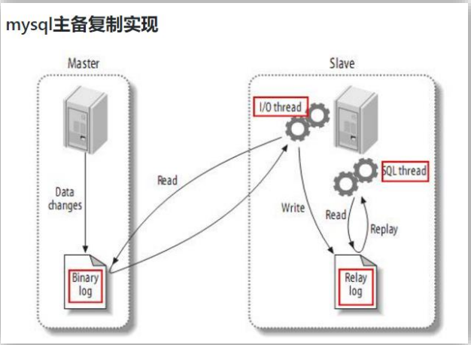
Canal的工作原理
MySQL 主从复制过程

Slide 6
1）Master 主库将改变记录，写到二进制日志(Binary Log)中；
2）Slave 从库向 MySQL Master 发送 dump 协议，将 Master 主库的 binary log events 拷贝 到它的中继日志(relay log)；
3）Slave 从库读取并重做中继日志中的事件，将改变的数据同步到自己的数据库。

Slide 7
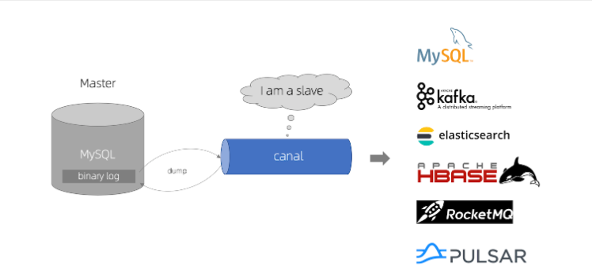
Canal原理

Slide 8
上图就很形象的描述了 canal 的角色。它的原理也很简单，就是把自己伪装成 Slave，假装从 Master 复制数据：
canal模拟mysql slave的交互协议，伪装自己为mysql slave，向mysql master发送dump协议；
mysql master收到dump请求，开始推送binary log给slave(也就是canal)；
canal解析binary log对象(原始为byte流)；
canal将解析后的对象，根据业务场景，分发到比如 MySQL 、RocketMQ 或者 ES 中
mysql协议和canal实现：MySQL协议和canal实现 - 掘金 (juejin.cn)
Canal实现mysql协议：Canal实现MySQL协议 - 阿弱 - 博客园 (cnblogs.com)

